Slide 1
浪潮通用软件有限公司沃土云创构建申请汇报
申请时间：2022/6/10

Slide 2
1. 公司介绍-基本情况
必填 | 公司市场定位 | 浪潮作为中国领先的企业应用软件与SaaS云服务提供商，企业数字化转型优秀服务商，智能制造领军企业，浪潮在互联网时代国内首提“集团财务”概念，率先推出大型财务管理软件；在云时代定义了“财务云”，并积极倡导企业数字化转型理念。牵头编制多项国家标准，承担国家重点研发计划及核高基重大专项、863计划等多个国家级项目，软件过程能力通过CMMI5认证。集团管理软件市场占有率第一，企业aPaaS市场综合竞争力第一，拥有超过120万企业客户。 浪潮云ERP拥有新一代企业级PaaS平台iGIX，大型企业数字化平台GS Cloud、成长型企业新一代开源云ERP inSuite、小微企业财税金融服务平台易云在线，以及财务云、人力云、采购云、智能制造云、营销云等领域云，建筑云、粮企云等行业云产品。依托浪潮的技术能力和整合能力，加快推进云计算、大数据、物联网、人工智能、5G、区块链等技术与管理的融合，全面支持企业上云，以“体验 共享 智能 开放”理念为引领，推动企业管理变革和业务创新，加速数字化转型，打造可持续发展的智慧企业。
必填 | 行业地位 | 浪潮云ERP “引领高端 专注行业”，在装备制造、建筑、粮食、医药、快消品、矿业、交通等行业具有领先优势，成功应用于中建集团、中国移动、中国铝业、中储粮、东方电气、中国节能、中国中铁、中国铁建、中国交建、中国电建、中国能建、中国铁塔等众多央企国企，以及鲁花集团、深圳百果园、韵达快递、中通快递、方太、奥克斯等知名民营企业。67%央企，31%中国500强，13%世界500强均为浪潮客户。
必填 | 员工人数 | 员工总数4688人
必填 | 融资情况 | 不公开
必填 | 云友商合作情况 | 项目云化部署为主，主要是采购云友商的云资源，比如浪潮云、阿里云

Slide 3
组织结构
必填 | 公司总部 | 北京、济南
必填 | 分支结构及产品服务销售区域 | 产品服务销售区域主要包括34个省市自治区
必填 | 产品部门 | 产品研发部门总人数1620人
必填 | 销售部门 | 销售人员471人，另售前专家266人，其中高级售前专家80人
必填 | 交付部门 | 设立总部交付保障部及各省区交付部，共计2141人

Slide 4
目标细分行业和典型客户
必填 | 主要细分行业 | 食品加工业、机械加工业、现代服务业
必填 | 存量客户数 | 公司存量客户60000家
必填 | 公有云交付客户数 | 公有云交付客户20000家，其中独立部署5000家，SaaS多租户交付15000家
选填 | 其他
食品加工业
机械加工业
现代服务业
天合堂食品
渝湘机械
农银金科
合作伙伴基于inStudio+inCoder定制开发业务，打造特色营销管理平台
以销售订单管理为主线，以业务流为核心，以制造为重点，构建起渝湘机械敏捷、智能、有序的决策支持管控平台
基于多组织管理、内控严、高兼容、高可用的核心需求，提供相应的功能支持，采用云原生架构，高兼容性，符合科技型公司的技术高标准要求

Slide 5
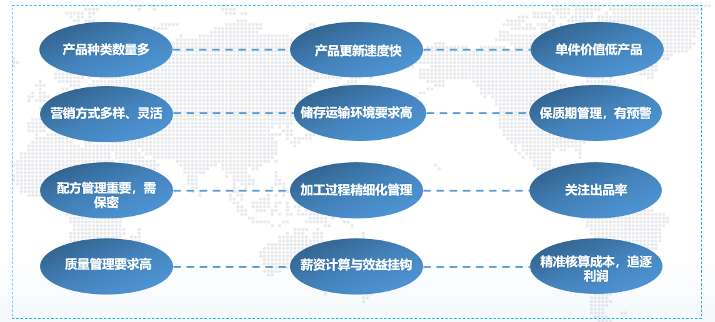
2. 行业洞察- 食品加工业特征
必填 | 管理特点 | 对于企业来讲，必须上规模，升级品牌溢价，才能降低边际成本，稳定发展；完整食品产业链加速形成，“产、购、储、加、销”一体化全产业链经营成为更加普及的业态模式；市场空间“无边界化”，更多企业参与国际竞争，布局全球产业链，线上平台已成为行业发展速度最快的渠道，企业通过电子商务重构市场；食品安全提到战略高度，切实加强食品质量安全监管，从原材料到加工，从营销到售后等，贯穿食品全生命周期，食安标准将全面与国际接轨；激烈市场竞争中，以技术和创新占据优势是食品加工行业发展的必然趋势，重点是原料、加工设备、营销模式等的创新。
必填 | 数字化特点 | 财务游离，财务转型困难；产销存不协同，急需数字化供应链；食品安全与保质期的要求高，产品质量追溯体系难；食品连续性生产特点决定需要构建均衡性生产体系；亟需数字化全营销体系；
必填 | 业务特点
选填 | 其他

Slide 6
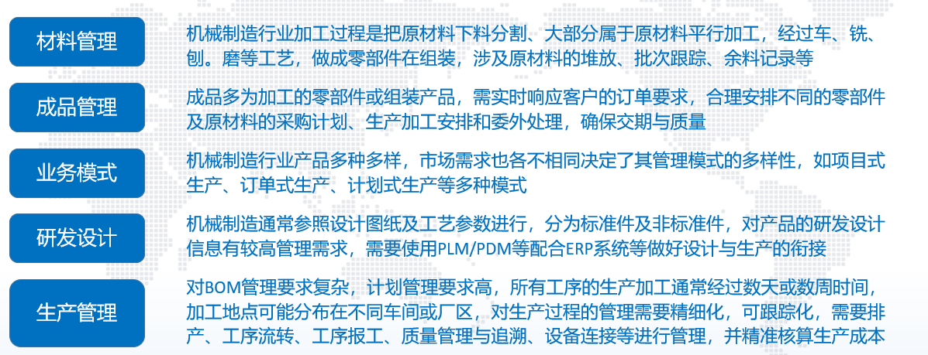
2. 行业洞察- 机械加工业特征
必填 | 管理特点 | 在整个制造业中，注重产供销协同，研发、设计、生产一体化管理，关注精益生产和质量追溯，希望通过管理优化，实现降本增效，保证订单交期
必填 | 数字化特点 | 使用多个异构系统，彼此无连接，数据无法交互共享，存在信息孤岛；信息化应用深度不够，无法有效精细化管控业务及流程；信息化应用广度不足，供应链生产及其他领域未应用系统，信息化未能覆盖所有业务场景，部门间及业务间无有效协同，缺乏决策分析足够数据支撑
必填 | 业务特点
选填 | 其他

Slide 7
2. 行业洞察- 现代服务业特征
填写说明：说明参与行业的重要特点以及产品定位切入点
必填 | 管理特点 | 快速发展成长是企业核心关注；外部追求新商业模式，组织跨地域；内部管理追求管理规范，降本增效
必填 | 数字化特点 | IT技术能力薄弱，信息化要求全面的一体化解决方案；倾向云模式降低IT成本
必填 | 业务特点 | (1) 发达工业化产物。产生于工业化发达阶段。 (2) 高附加值。具有高新技术密集、高知识含量、高附加值特点。 (3) 依托信息技术。是依托信息技术和现代管理发展起来的服务产业。例如，传统零售业和沃尔玛比较，尽管都属零售业，但经营理念与模式完全不同。 沃尔玛采用现代化经营模式，属现代服务业范畴。 (4) 知识密集型。国外称之为"知识密集型服务业”、“知识服务业”和"专业服务业”等。知识密集型服务业主要涵盖五个行业：即通信和信息服务业、金融业、以物流为基础的包括零售批发在内的电子商务行业、教育行业和医疗保健行业。 (5) 占GDP比重大。美国2000年知识密集型服务业增加值是 31 700亿美元，占GDP的33% ;同期，美国服务业总产值占GDP的 70% ;知识密集型服务业占整个服务业一半。除日本以外OECD国家均如此。 (6) 服务型产业结构比例高。 发达国家服务业产值约占GDP的 70% ,制造业产值约占20%以上，农业及其他行业不到10%。其中，占GDP总额70%的服务业中有50%属知识密集型服务业。该产业结构形成是一国从工业型产业结构转变为服务型产业结构的重要标志。
选填 | 其他

Slide 8
3.食品加工业解决方案概述及逻辑架构
全面赋能食品加工企业，提升生产运营管理与财务核算水平，增强综合市场竞争力
业财一体化
财务管理+成本管理
精细化生产运营管理
供应链+生产制造
营销社交化
多种营销+客户管理
财务
会计
经营
会计
成本
管理
采购
管理
库存
管理
销售
管理
信用
管理
质量
管理
生产
计划
车间
管理
物流
管理
线上
商城
门店
管理
分销
管理
食品加工企业统一数字化管理平台

Slide 9
3.食品加工业解决方案概述及逻辑架构
分析
决策层
智能数据分析决策平台
订单分析
仓储分析
生产分析
质量分析
绩效分析
成本分析
食品行业营销管理
企业资源计划管理
食品加工车间管理
门店管理
财务会计
智能会计平台
供应链
管理
生产制造
成本管理
工厂建模
质量追溯
工序报工
营销特色应用
运营
管理层
销售客户及团队
POS
总账
采购管理
出纳
库存管理
工程数据
生产工艺
设备管理
生产运营
销售任务
销售政策
门店及仓库补货
存货核算
销售订单
订单分配
会员管理
应收应付
会计中心
销售管理
计划管理
优惠券
固定资产
信用管理
生产管理
成本核算
生产制造
人员绩效
物料管理
销售发货
销售发票
移动支付
报表
质量管理
数据平台
管理平台
支撑
平台层
主数据
开放
数据平台
数据治理
数据
可视化
用户中心
运营平台
数据权限
工作流
AI服务
运维平台
功能权限
基础服务
技术平台
低代码可视化开发工具-inStudio
高可用云开发平台-inCoder
硬件
资源层
公有云/私有云
计算
存储
网络
安全

Slide 10
3.机械加工业解决方案概述及逻辑架构
变革：从以部门为中心转向以业务为中心，构建“研发、制造、决策分析”三大数字化平台
数字化研发：无纸化设计与工艺、研发制造协同、减少实物验证
数字化制造：精益生产、协同制造、过程透明、流程清晰可控、推进“精益生产”建设
数字化决策分析：建立各种查询分析平台，实时了解生产经营情况，便于决策调整，优化管理
数字化决策平台
作用：建立公司级“经营指挥中心”，保障公司战略目标的实现
范围：经营、财务、人力、资产、质量、客户、安全等
核心应用：大数据中心、管理驾驶舱、智能预警、智能报告
品质管控与反馈
智能数据分析
机械制造数字化
数字化研发平台
数字化制造平台
研发与制造协同
作用：研发设计一体化协同、缩短研发周期、提高研发质量
范围：图文档管理、产品研发管理、产品全生命周期管理、工艺设计、仿真优化及集成应用
核心应用：EDM、PDM、PLM
作用：精益、协同、透明的生产过程，提升智能制造信息化管控能力
范围：计划管理、批次管理、设备管理、加工过程、质量检验、质量管理、地磅、车间执行（MES）
核心应用：MRP、ERP、MES

Slide 11
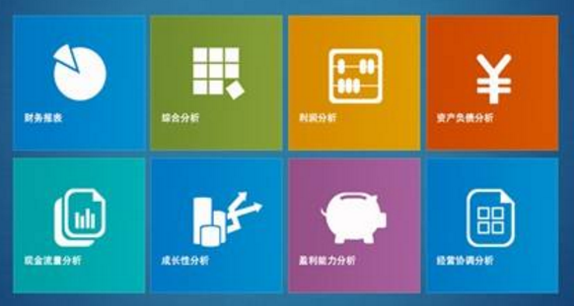
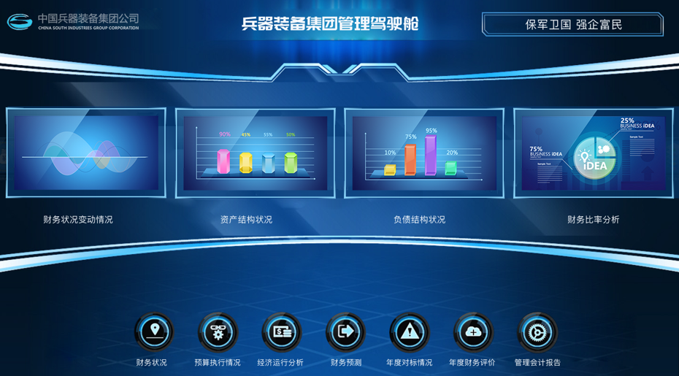
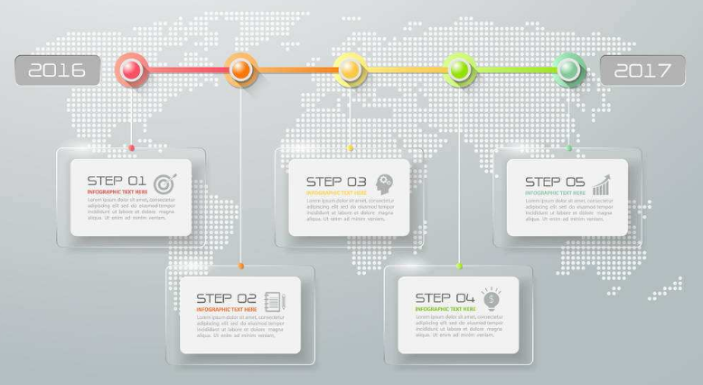
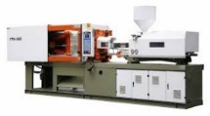
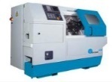
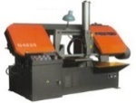
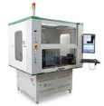
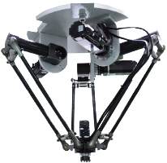
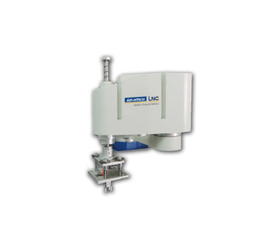
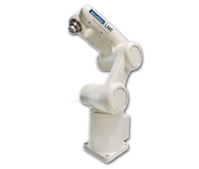
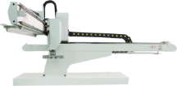
3.机械加工业解决方案概述及逻辑架构
战略
决策层
数据分析管理平台
横向互联
集成门户
管理驾驶舱
战略管理
经营预测
投资决策
管理报告
协同层
供应商协同
上下游业务协同处理
营销协同
运营
管理层
企业资源计划管理-ERP
端到端流程
产品全生命周期管理
智造新模式
人力资源
财务管理
管理会计
供应链管理
生产制造
成本管理
数字产品设计
数字工艺设计
图文档管理
研发项目管理
制造执行管理-MES
网络化协同
个性化定制
纵向集成
工厂建模
任务管理
及排产
工序管理
工序报工
设备管理
质量管理
及追溯
物料管理
生产运营
服务化延伸
智能化生产
数据采集层
数据采集
条码
RFID
PLC
CNC
DCS
传感器
设备层

Slide 12
3.现代服务业解决方案概述及逻辑架构
人力薪酬系统
工资
奖金
福利津贴
五险两金等
工会经费
口
综合管理平台
财务系统
项目过程管理
工时单
资产折旧
薪酬单
薪酬发放
标
准
财
务
总账
项目状态
成本分摊
银企直联
应付管理
百旺税控系统
工时
外协成本
项目成本
应收管理
发票
外协费用
费用报销
研发领用
资产管理
会计中心
合并报表接口
凭证
报表

Slide 13
3.现代服务业解决方案概述及逻辑架构
业务处理
财务处理
项目成本
账务处理
报表
采购订单
应付立账
应付立账审核入账
项目费用分摊
销售订单
确认收入
确认收入审核入账
会计中心
会计凭证
发起费用报销
费用报销审核入账
财务报表
项目成本归集
现金流量表
付款申请
收款清分
收付款、核销
明细账
总分类账
科目余额表
资产实物管理建卡
资产财务处理
项目收入成本匹配
业务报表
工资薪酬表
计提、发放
月末对账
项目收入成本分析
开票申请
进项发票录入
开票
发票管理

Slide 14
4.解决方案部署架构图
灵活的部署模式，提供更适合企业的选择
公有云模式
SaaS标准
SaaS定制
私有云订阅
私有云买断
订阅模式
订阅模式 标准产品
提供高可用资源
统一云部署方式
订阅模式 二次开发
提供高可用资源
统一云部署方式
订阅模式 标准/二开
企业自行购买硬件部署
应用支持本地化/云端部署
传统产品许可买断模式
企业自行购买硬件部署
应用支持本地化/云端部署
部署
方式

Slide 15
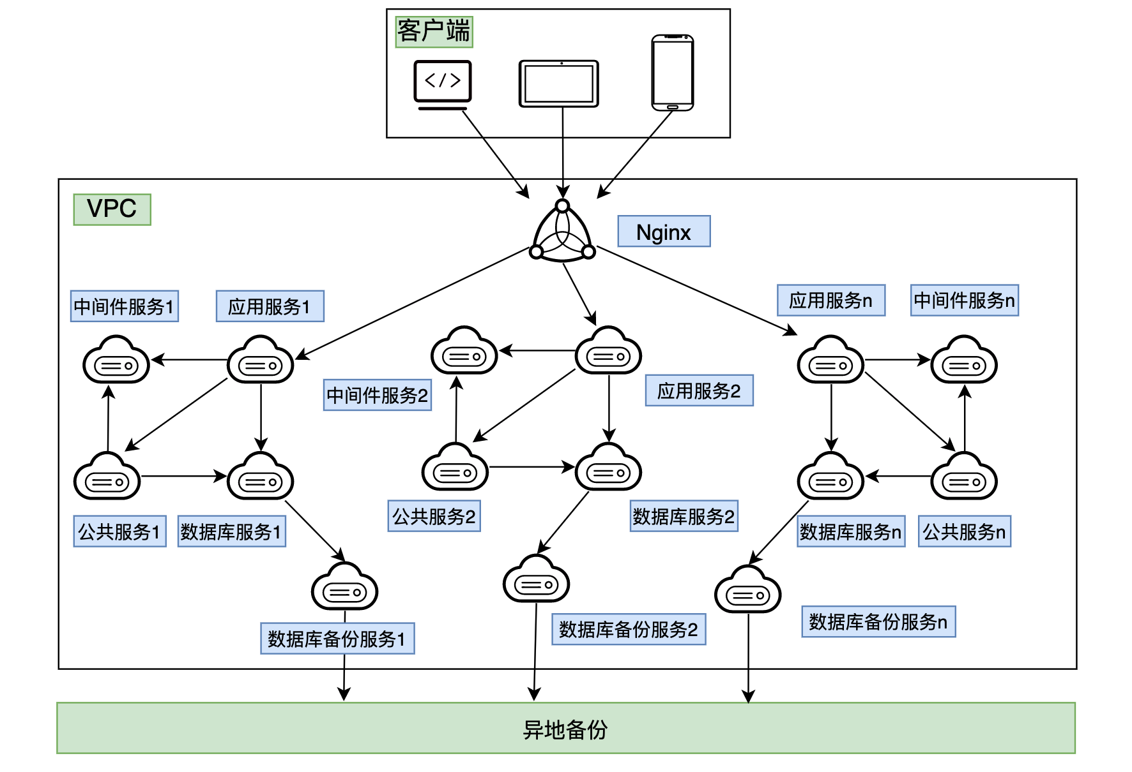
4.解决方案部署架构图

Slide 16
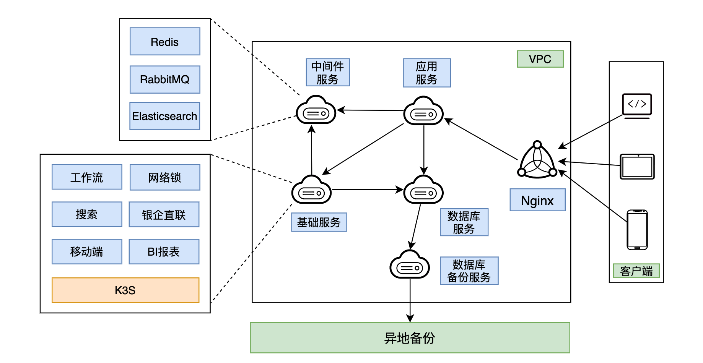
4.解决方案部署架构图

Slide 17
5.inSuite方案使用的技术堆栈
大类 | 子类 | 常见技术栈信息（开源/商用） | 请反馈
技术中台 | 云原生基础设施 | docker | docker
 |  | K8S | K3S
 |  |  | harbor
 | 微服务开发/治理框架 | ServiceComb | SpringBoot
 |  | SpringCloud
 |  | Dubbo
 |  | Istio
 | CI/CD | Jenkins | Jenkins
 | 消息中间件 | RabbitMQ | RabbitMQ
 |  | Kafka
 |  | RocketMQ
 | 缓存中间件 | Memcached | Redis
 |  | Redis
 | 运维工具 | Prometheus+Grafana | Prometheus+Grafana
 |  | Zabbix | Zabbix
 |  | ELK | ELK
 |  | Zipkin/Pinpoint | ModSecurity
 | 其他 |  | Odoo
 |  |  | Flowable
数据中台 | 数据库 | mysql | mysql
 |  | PostgreSQL | PostgreSQL
 |  | mongo | redis
 |  | redis
 |  | influx
 |  | cassandra
 |  | Oracle
 |  | SQL Server
 | 大数据底座 | Hadoop（HDFS/HBase/Hive/Spark/Flink...）
 | 数据湖 | Delta Lake
 | 搜索 | ElasticSearch | ElasticSearch
 | 数仓 | GreenPlum
 | 其他
大类 | 子类 | 常见技术栈信息（开源/ 商用） | 请反馈
AI平台 | OCR | tesseract
 | 人脸识别 | face.evoLVe
 | NLP | Flair/Transformer-XL
 | 图引擎 | janusGraph
 | ASR（语音交互服务） | CMU-Sphinx/HTK/Julius(平台)
 | 其他
集成平台 | 数据集成 | Kettle/DataX | DataX
 | 应用集成（API） | Kong/Netflix Zuul/orange
 | IT与OT集成 | Kaa/SiteWhere
 | 应用融合集成（应用/设备/数据集成)
视频云 | RTC | WebRTC
 | 视频接入 | 视频接入标准协议（RTMP、GB28181）
 | 视频转码 | ffmpeg
物联网平台 | 设备接入 | EMQX
 | 物联网分析 | N/A
 | 物联网边缘 | kubeEdge/Starlingx/k3s
 | 其他
边缘云 | 边缘 | kubeEdge/Starlingx/k3s

